Slide 1
磁场小结习题课

Slide 2
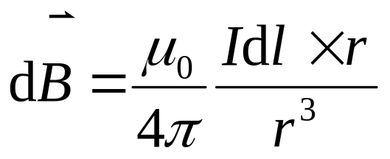
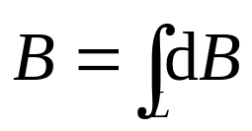



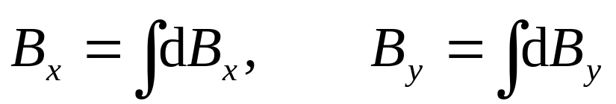
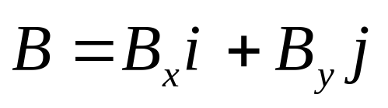
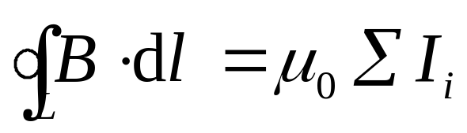
[电流的磁场]
1、磁感应强度的计算
(1) 用毕-萨定律
电流元的磁场
任意载流导线在P点产生的磁场
实际中建立坐标, 把 分解为 和
(2) 用安培环路定理
当磁场分布有一定对称时用此法
真空中：

Slide 3
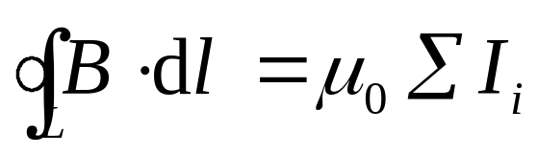
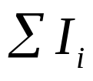
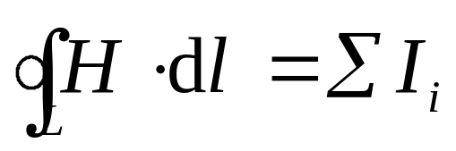
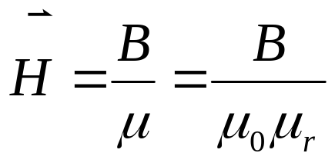



式中 是通过以积分回路L为边界的任意曲面的电流的代数和
电流方向与积分绕行方向符合右手螺旋关系的电流取正值,否则取负值.
注意用安培环路定理求B的步骤
有介质时：
记住一些典型电流的磁场
① 导线有限长
注意a, , 的含义
式中: a 为导线到场点的垂直距离， 为起点电流元与 的夹角， 为终点电流元与 的夹角。

Slide 4
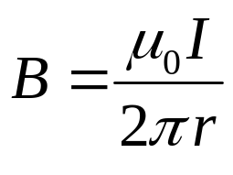
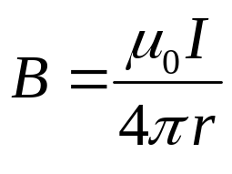
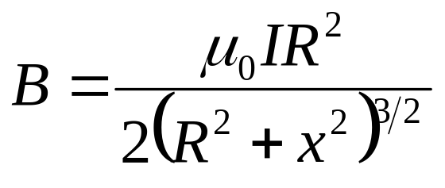




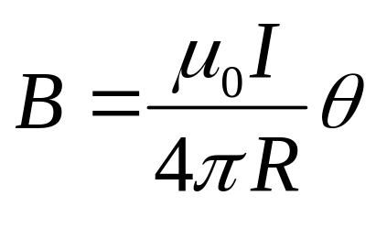



② 无限长导线
半无限长导线
③ 圆电流在轴线上
I
o
圆电流在中心
④ 任意圆弧形电流在中心

Slide 5
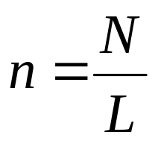
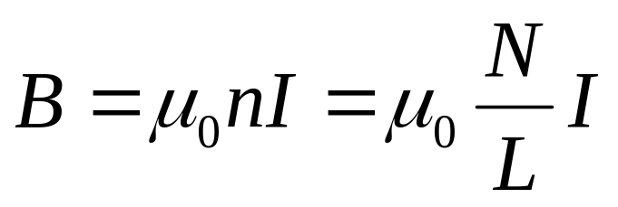
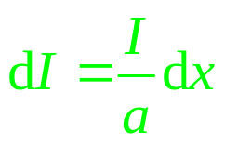





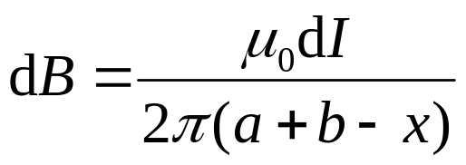
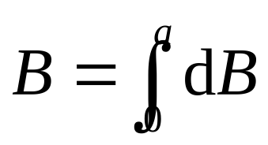


⑤ 长直螺线管
为单位长度的匝数
n I 为单位长度的电流即传导电流密度
⑥ 螺绕环
以上结论可当公式用, 对某些复杂电流的磁场可看成若干简单电流的磁场的组合。
例如：① 电流板（P113页，13-14题）
可看成许多长直电流磁场的组合

Slide 6





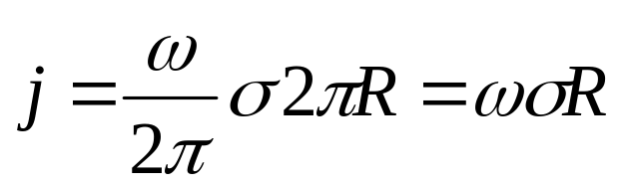
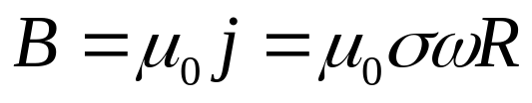
② 半球面上密绕单层线圈,N 匝，求O点的B
可看成许多圆电流在轴线上磁场的组合
③ 载流平面螺旋线圈（P95页，13-27题）
可看成许多圆电流在中心磁场的组合
④ 表面均匀带电的圆筒绕中心轴线旋转（P95页，13-24题）
等效一个长直螺线管
电流密度
圆筒内部磁场

Slide 7
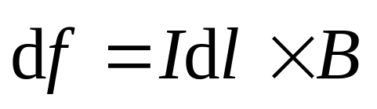


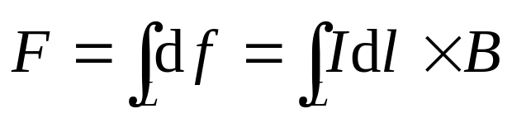


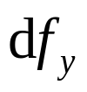
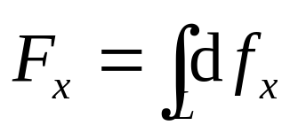
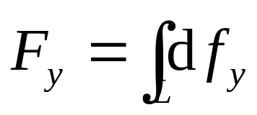
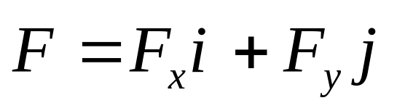
[磁场对电流的作用]
1、电流元受的磁力 安培定律
大小：
方向垂直 构成的平面, 指向由右手螺旋法则确定
任意有限长载流导线受的磁力
实际中，建立坐标，把 分解为 和

Slide 8



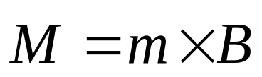
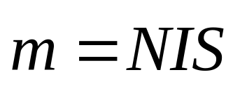

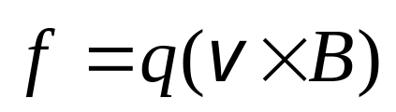
若 均匀，导线为直线，则
式中 是电流与 的夹角
载流弯曲导线在均匀磁场中所受磁力与连接此导线的起点与终点的直导线所受磁力相等。
2、载流线圈在均匀磁场中受的磁力矩
I
S
3、洛仑兹力
了解霍尔效应

Slide 9



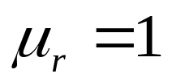



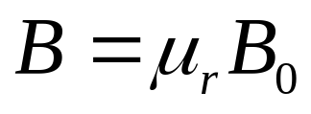
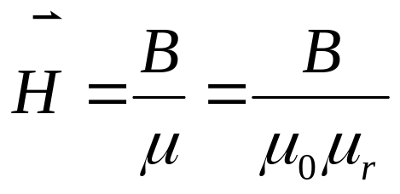
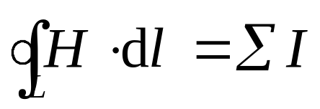
[磁介质]
1、三种磁介质的相对磁导率
顺磁质
抗磁质
铁磁质
真空
2、磁化曲线
顺磁质
铁磁质
抗磁质
3、磁介质中的磁场
4、磁介质中的安培环路定理

Slide 10
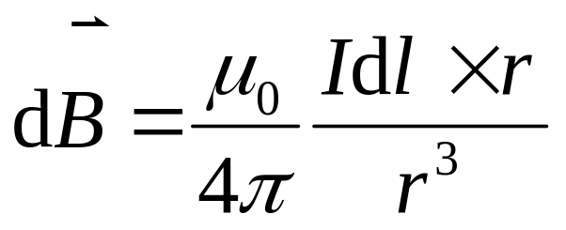
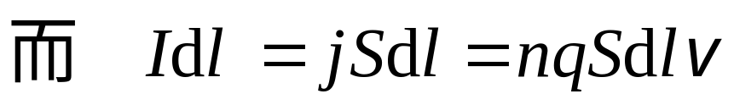
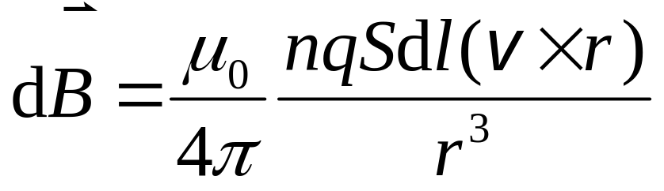
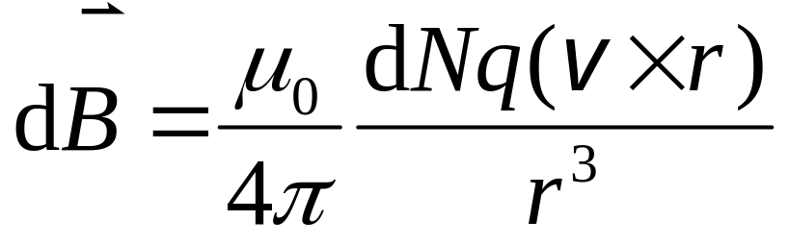
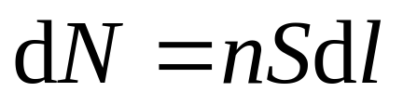
5. 运动电荷的磁场*(了解）
电流是电荷定向运动形成的，因此电流的磁场其本质是运动电荷产生的磁场的宏观表现。
已知电流元的磁场
I
+
+
+
S
+
v
+
+
Idl
为电流元中定向运动的电荷数

Slide 11

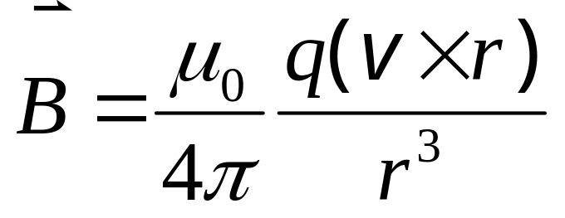


一个以速度 运动的电荷q在空间r处产生的磁场
+
-

Slide 12




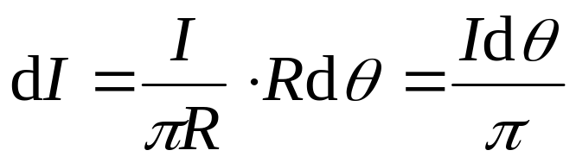




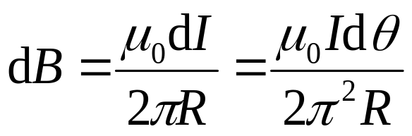




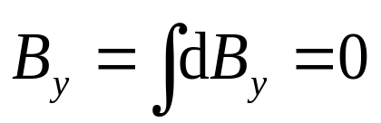

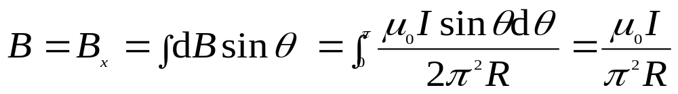
11-28题
例1 半径为R的无限长半圆形薄片通电流I ，求轴线上P点的磁感应强度。
解：通电半圆柱面 ⇒
电流线(无限长直电流)集合
由对称性：
沿 方向

Slide 13
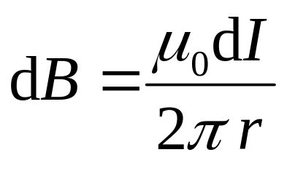
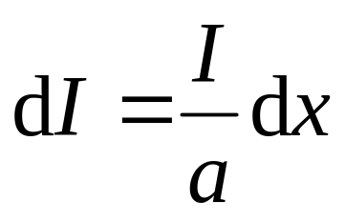
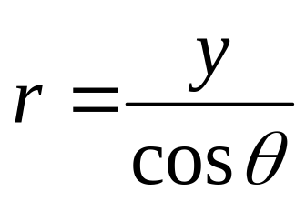
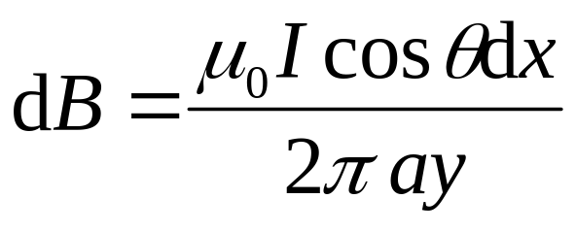
例2、无限长载流平板，宽度为a ，电流强度为I 。求正上方处 P 点的磁感应强度。
解
y
dB_{y}
dB
P
θ
θ
dB_{x}
y
r
dI
o
a
x
dx
I
x

Slide 14
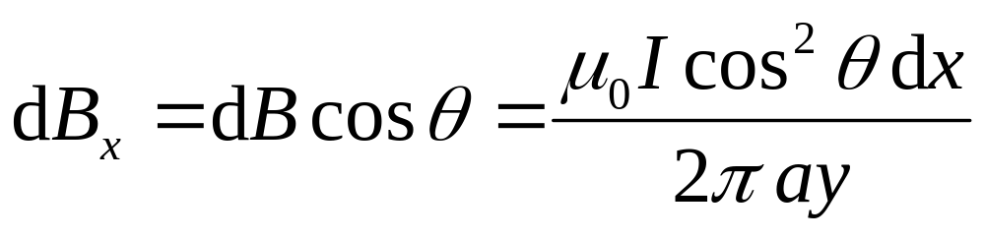
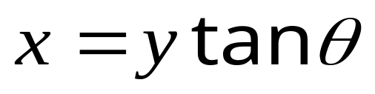
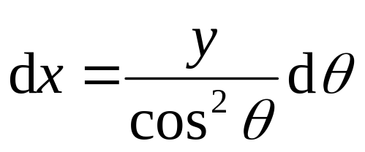


y
根据对称性： B_{y}= 0
dB_{y}
dB
P
θ
θ
dB_{x}
y
r
dI
o
a
x
dx
I
x

Slide 15











亥姆霍兹线圈：两个完全相同的N匝共轴密绕短线圈，其中心间距与线圈半径R 相等，通同向平行等大电流I 。求轴线上 之间任一点P 的磁感应强度。
实验室用近似
均匀磁场

